Slide 1
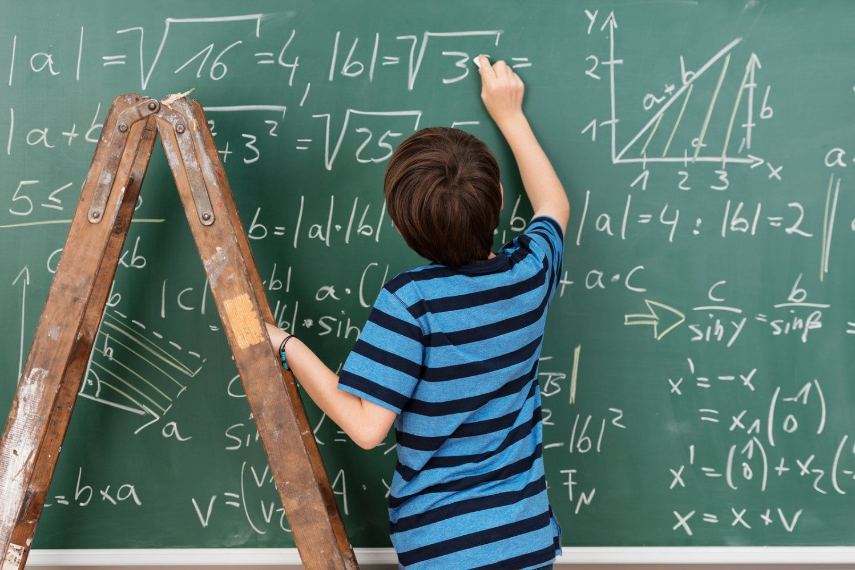
רגע של מתמטיקה
חזקות ה- 10

Slide 2
איזו בעיה עולה בשימוש במספרים הבאים בשיעורי פיזיקה?
0.00000000000091
30000000000
1234566660000000000000

Slide 3
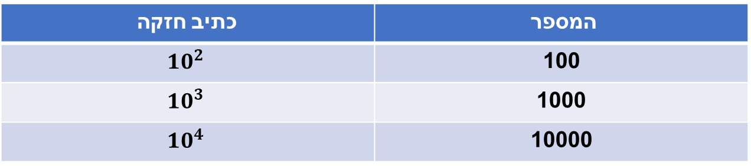
כתיב חזקה
כתיב חזקה מאפשר לבטא מספרים גדולים מאוד או קטנים מאוד בכתיבה מתומצתת ונוחה לשימוש.
נסו להסביר אתם כיצד עובד כתיב חזקה לפי הדוגמא הבאה:
כתיב חזקה | המספר
$${10}^{2}$$ | 100
$${10}^{3}$$ | 1000
$${10}^{4}$$ | 10000

Slide 4

חזקה
מעריך
$${10}^{9}$$
בסיס

Slide 5
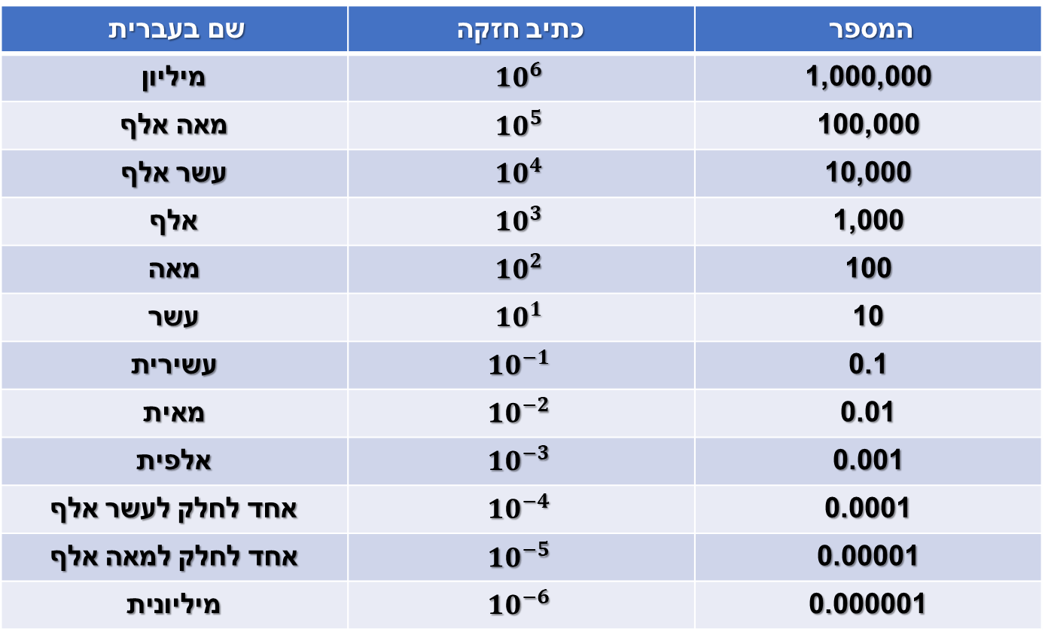
חזקות העשר
שם בעברית | כתיב חזקה | המספר
מיליון | $${10}^{6}$$ | 1,000,000
מאה אלף | $${10}^{5}$$ | 100,000
עשר אלף | $${10}^{4}$$ | 10,000
אלף | $${10}^{3}$$ | 1,000
מאה | $${10}^{2}$$ | 100
עשר | $${10}^{1}$$ | 10
עשירית | $${10}^{−1}$$ | 0.1
מאית | $${10}^{−2}$$ | 0.01
אלפית | $${10}^{−3}$$ | 0.001
אחד לחלק לעשר אלף | $${10}^{−4}$$ | 0.0001
אחד לחלק למאה אלף | $${10}^{−5}$$ | 0.00001
מיליונית | $${10}^{−6}$$ | 0.000001

Slide 6
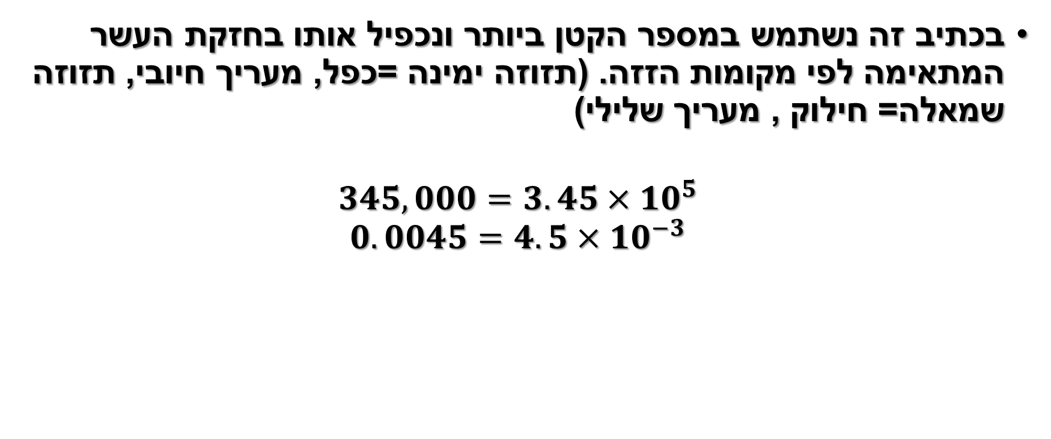
כתיב חזקה
בכתיב זה נשתמש במספר הקטן ביותר ונכפיל אותו בחזקת העשר המתאימה לפי מקומות הזזה. (תזוזה ימינה =כפל, מעריך חיובי, תזוזה שמאלה= חילוק , מעריך שלילי)
$$345,000=3.45×{10}^{5}$$
$$0.0045=4.5×{10}^{−3}$$

Slide 7
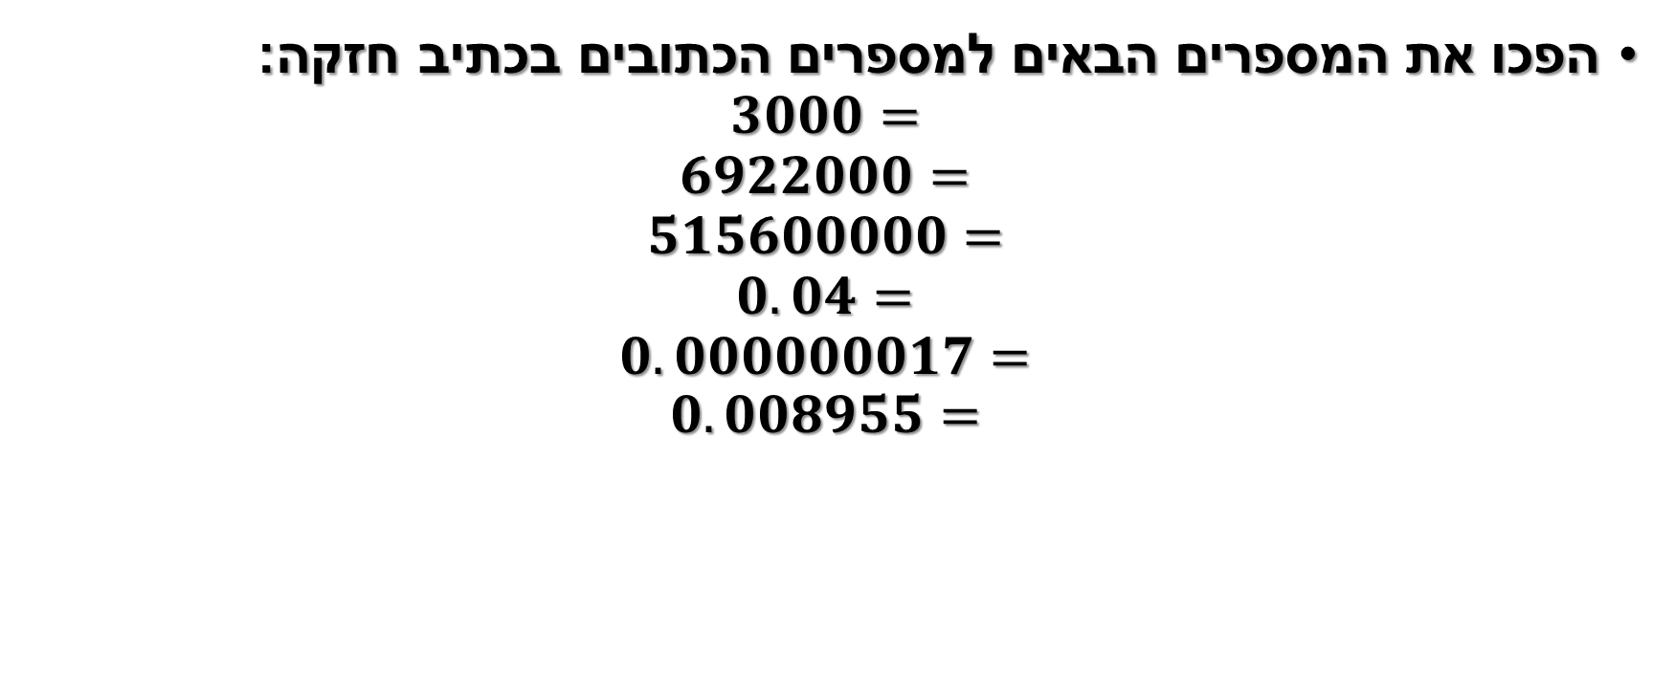
תרגול
הפכו את המספרים הבאים למספרים הכתובים בכתיב חזקה:
$$3000=$$
$$6922000=$$
$$515600000=$$
$$0.04=$$
$$0.000000017=$$
$$0.008955=$$

